Slide 1
Федеральное государственное бюджетное образовательное учреждение высшего образования РОССИЙСКАЯ АКАДЕМИЯ НАРОДНОГО ХОЗЯЙСТВА и ГОСУДАРСТВЕННОЙ СЛУЖБЫ при ПРЕЗИДЕНТЕ РОССИЙСКОЙ ФЕДЕРАЦИИ СРЕДНЕРУССКИЙ ИНСТИТУТ УПРАВЛЕНИЯ – ФИЛИАЛ Банковский колледж
Тема презентации
«Печати и штампы и их разновидность: требования
ГОСТа на изготовление »
Подготовил: студент группы Б-204 Мальцев Артём Александрович
Преподаватель:
Семенова Лариса Ивановна
Орёл, 2023г.

Slide 2
Цель
Принимая во внимание разные виды печатей и штампов целью работы является ближе ознакомиться с их особенностями и отличительными характеристиками, так как
вместе с подписью ответственного лица с их помощью можно заверить абсолютно любой документ.
Также рассмотрим некоторые пункты нормативной базы по созданию печатей и штампов.

Slide 3
Содержание
Цель
Общая информация
Отличие печати от штампа
Виды печатей и штампов по материалу
Типы печатей и штампов по назначению
Оснастка печатей
ГОСТ Р 51511-2001
Технические требования к печатям с воспроизведением Государственного герба РФ
Технические требования к сырью, материалам, используемым для изготовления и применения печатей
Заключение
Источники

Slide 4
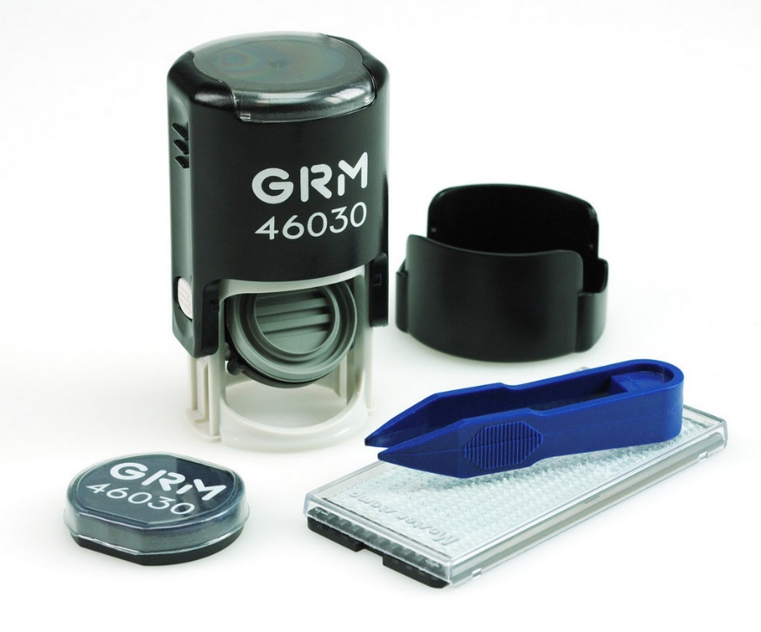
Общая информация
Любая организация вне зависимости от формы собственности и сферы деятельности имеет печати и штампы, с помощью которых заверяются официальные документы.
Существуют самые разные типы оттисков, которые отличаются размерами, формой и назначением, благодаря чему подтверждается подлинность деловых бумаг, а также придается юридическая сила приказам и распоряжениям.
Разнообразие печатей и штампов

Slide 5
Отличие печати от штампа
Основное отличие штампа и печати в том, что первое устройство не имеет юридической силы. Штамп используется для ускоренного нанесения данных на документы: дата, реквизиты компании, данные должностного лица.
Образец штампа
Образец печати

Slide 6
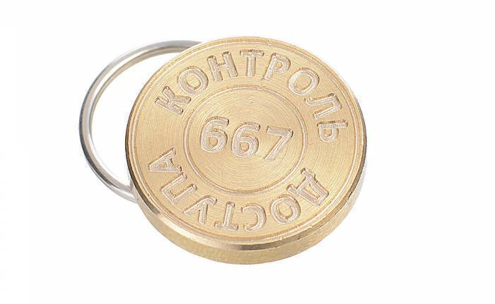
Виды печатей и штампов по материалу
Резиновые. Дорогостоящий, но один из самых филигранных видов печати. Резиновые печати применяются как в делопроизводстве, так и в творческих областях для нанесения повторяющихся узоров и принтов.
Полимерные. Хорошо переносят высокие нагрузки и давление, отличаются высокой износостойкостью.
Металлические. Применяются для получения оттиска на плотных.
Красконаполненные или флеш-печати. Устройство этой печати позволяет обходиться без штемпельной подушки. Пористую резину пропитывают масляной краской, как губку. Оттиск таких печатей не растекается и быстро сохнет.
Металлическая печать
Флеш-печати и штампы

Slide 7
Типы печатей и штампов по назначению
Для компаний. Служит для идентификации. Является главной печатью предприятия, на ней отображается название компании, юридический адрес, код ОКПО и ИНН.
Печать индивидуального предпринимателя. Используется бизнесменом для заключения сделок, подтверждения подлинности и защиты внешних и внутренних документов. Оттиск содержит номер ОГРНИП, ФИО предпринимателя, а также логотип и слоган.
Государственная печать. Используется в муниципальных и госучреждениях. Отличаются тем, что оттиск содержит элементы государственной символики, например герб. Также содержание клише строго регламентировано.
Печать индивидуального предпринимателя
Государственная печать

Slide 8
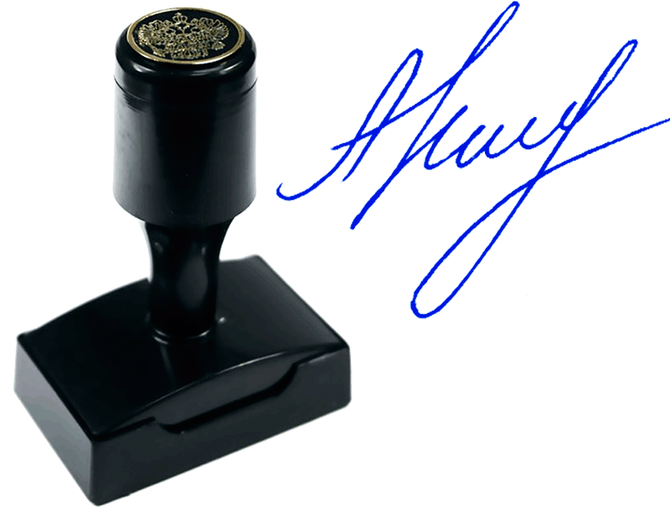
Типы печатей и штампов по назначению
Печать для медицинских организаций. Ей заверяют больничные листы, рецепты и справки. Таким образом, документы, выдаваемые врачом, имеют правовую силу.
Нотариальная печать. Используется нотариальными службами для заверения документов. Нотариальной печатью подтверждается подлинность документов (расписок, завещаний, распоряжений, доверенностей, договоров купли/продажи) и их юридическая сила.
Факсимиле. Используется для подписания документов. Факсимиле – это точное воспроизведение графического оригинала: подпись, рисунок, чертеж.
Печать для медицинских организаций
Факсимиле

Slide 9
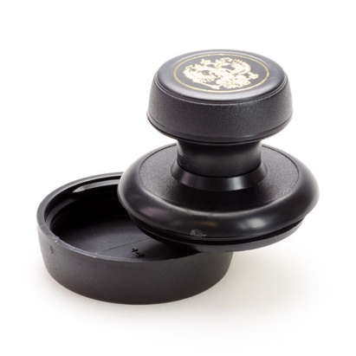
Оснастка печатей
Оснастка – это один из важных элементов, из чего состоит печать или штамп. От типа оснастки зависит долговечность всей конструкции.
Ручная. Состоит из удобной ручки, к которой крепится клише. Часто в комплекте идет штемпельная подушка. Современные флеш-печати избавляют от необходимости брать с собой штемпельную подушку.
Автоматическая. Оснастка представляет собой внутренний механизм, в котором спрятана штемпельная подушка. Печать автоматически пропитывается краской при нажатии на устройство.
Ручная оснастка
Автоматическая оснастка

Slide 10
ГОСТ Р 51511-2001
ГОСТ Р 51511-2001 разработан Всероссийским научно-исследовательским институтом полиграфии (ОАО ИНПОЛ), Министерством Российской Федерации по делам печати, телерадиовещания и средств массовых коммуникаций.
Настоящий стандарт устанавливает форму, размеры и технические требования к печатям с воспроизведением Государственного герба Российской Федерации.
Принят и введен в действие Постановлением Госстандарта России от 25 декабря 2001 г. N 573-ст.

Slide 11
Технические требования к печатям с воспроизведением
Государственного герба РФ
Клише печати с воспроизведением Государственного герба Российской Федерации изготавливают круглой формы.
Минимальный диаметр клише печати с воспроизведением Государственного герба Российской Федерации - 40(+1) мм, максимальный диаметр - 50(-1) мм. По внешнему кольцу клише печати ограничивается ободом толщиной 1,3(+0,1) мм, на котором располагается микротекст в негативном начертании (белый текст на черном фоне). Микротекст состоит из повторяющейся записи, включающей слово сертификат с указанием его номера, а также другой информации, определяемой изготовителем печати.
Оттиск печати с воспроизведением Государственного
герба Российской Федерации

Slide 12
Технические требования
к сырью, материалам, используемым
для изготовления и применения печатей
При изготовлении клише печати используют резину, предназначенную для лазерной гравировки, или другие материалы с техническими показателями, соответствующими этой резине.
Штемпельная подушка и штемпельная краска должны обладать характеристиками, обеспечивающими выполнение требований настоящего стандарта.
Штемпельная краска после получения оттиска на мелованной и немелованной бумаге не должна изменять визуально различимую цветовую насыщенность при дневном свете и комнатной температуре в защищенном и не защищенном от прямых солнечных лучей месте, а также геометрические характеристики изображения и характеристики элементов защиты.

Slide 13
Заключение
Благодаря большому выбору печатей, представленному в фирмах, которые занимаются их изготовлением, заказчик имеет возможность приобрести ту модель, которая устроит его наилучшим образом.
Порядок изготовления и использования печати, а также требования к ее формату зависят от того, содержит ли печать изображение Государственного герба РФ, герба субъекта РФ, герба муниципального образования.
За неправомерное использование на печатях таких гербов установлена административная ответственность.

Slide 14
Источники
https://shtamp102.ru/kakie_byvayut_pechati_i_shtampy/
https://www.officemag.ru/info/guide/index.php?ID=11415250
https://legalacts.ru/doc/gost-r-51511-2001-gosudarstvennyi-standart-rossiiskoi-federatsii/
https://www.sekretariat.ru/article/100790-qqq-13-m8-pechati-i-shtampy

Slide 15
Федеральное государственное бюджетное образовательное учреждение высшего образования РОССИЙСКАЯ АКАДЕМИЯ НАРОДНОГО ХОЗЯЙСТВА и ГОСУДАРСТВЕННОЙ СЛУЖБЫ при ПРЕЗИДЕНТЕ РОССИЙСКОЙ ФЕДЕРАЦИИ СРЕДНЕРУССКИЙ ИНСТИТУТ УПРАВЛЕНИЯ – ФИЛИАЛ Банковский колледж
Тема презентации
«Виды печатей, штампов: требования
ГОСТа на изготовление »
Подготовил: студент группы Б-204 Мальцев Артём Александрович
Преподаватель:
Семенова Лариса Ивановна
Орёл, 2023г.

